Slide 1
Школьная лаборатория (сообщество) как инкубатор-агрегатор для будущих технолидеров и их стартапов
Команда: Лаборатория «Траектория» на базе
МАОУ БЛИ№3 ГО
г. Стерлитамак Республики Башкортостан

Slide 2

Актуальность проекта 1
В сложном и неопределенном мире технологические вызовы – автоматизация, цифровизация – требуют комплексного и мультидисциплинарного подхода, коллаборативности и гибкости.
Обучающиеся должны обладать «набором ключевых универсальных компетенций, без освоения которых невозможно прийти к эффективности в XXI веке:
умение критически мыслить,
эффективно работать в команде и взаимодействовать с другими людьми,
быстро адаптироваться к изменениям, принимать решения,
самостоятельно организовывать деятельность,
уметь работать с огромными массивами данных
и прочее[i]».
[i] Россия 2025: от кадров к талантам. С. 8 https://vbudushee.ru/upload/iblock/6c6/6c6770e0c564c4192f6c3631c74c62fb.pdf

Slide 3




Актуальность проекта 2
В связи со стоящими перед нашей страной «Большими вызовами», с одной стороны, и с новыми требования ФГОС к подготовки выпускников школ, с другой стороны,
необходимо создание условий для формирования, подготовки будущих технологических лидеров, кадров в естественно-научной и технической сфере согласно программам «Национальная технологическая инициатива (НТИ), «Кадры для цифровой экономики» и Стратегии научно-технологического развития РФ (СНТР).

Slide 4
Проблема
Проблема клиента, которую вы решаете.
Почему существующих вариантов решения
не достаточно?
В организации деятельности и взаимодействия обучающихся образовательных организаций (школ, детских технопарков, кванториумов, точек роста) возникают следующие сложности, такие как:
невовлеченность обучающихся в проектную деятельность (проблема субъективности);
несогласованность в деятельности обучающихся и их наставников (отсутствие методологии) ;
непрозрачность их деятельности и взаимодействия (отсутствие инструментов-индикаторов);
загруженность обучающихся и их наставников.
В большинстве случаев наличие оснащенной
материально-технической базой (технопарк, Точка роста, кванториум) и соответствующая компетентность педагогов не являются основным решением проблемы неучастия и/или отсутствия результативности (как показателя сформированности компетенций) в различных инженерно-технических, проектных олимпиадах и соревнованиях.
А невыстроенность системы работы с обучающимися в формате кружка [ii] , сообщества олимпиадных групп или/и проектных команд внутри образовательной организации.
[ii ] Кружок (технологический кружок, кружок НТИ) - команда энтузиастов, которые принимают актуальные технологические вызовы и успешно справляются с ними) https://kruzhok.org/

Slide 5
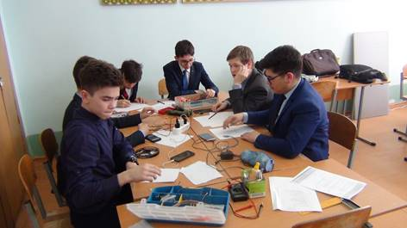
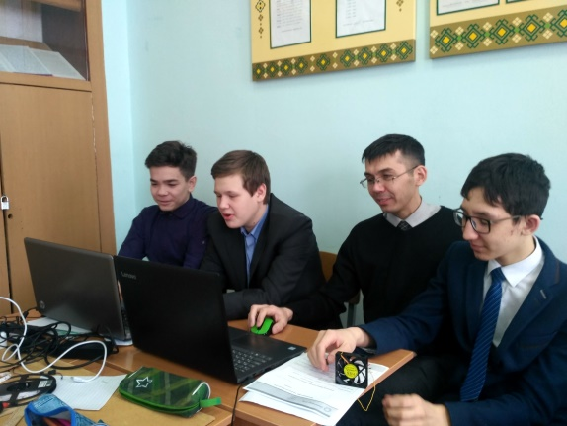
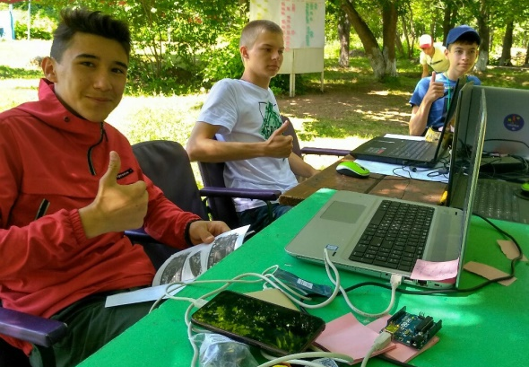
Решение
Что вы предлагаете, уникальные преимущества и выгоды для клиента.
Наш проект "Школьная лаборатория (сообщество) как инкубатор-агрегатор для будущих технолидеров и их стартапов" предлагает решение проблемы через создание сообщества олимпиадных групп и/или проектных команд и их наставников.
Это модель пространства, обеспечивающего
становление субъективности (осознанность, самостоятельность, ответственность) обучающихся
гибкость в выстраивании ими своей индивидуальной траектории развития.

Slide 6
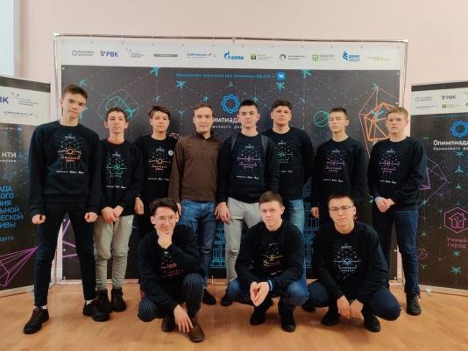
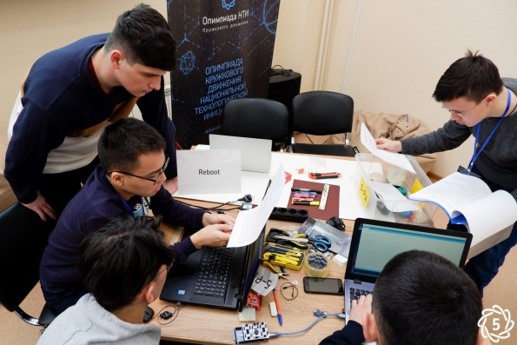
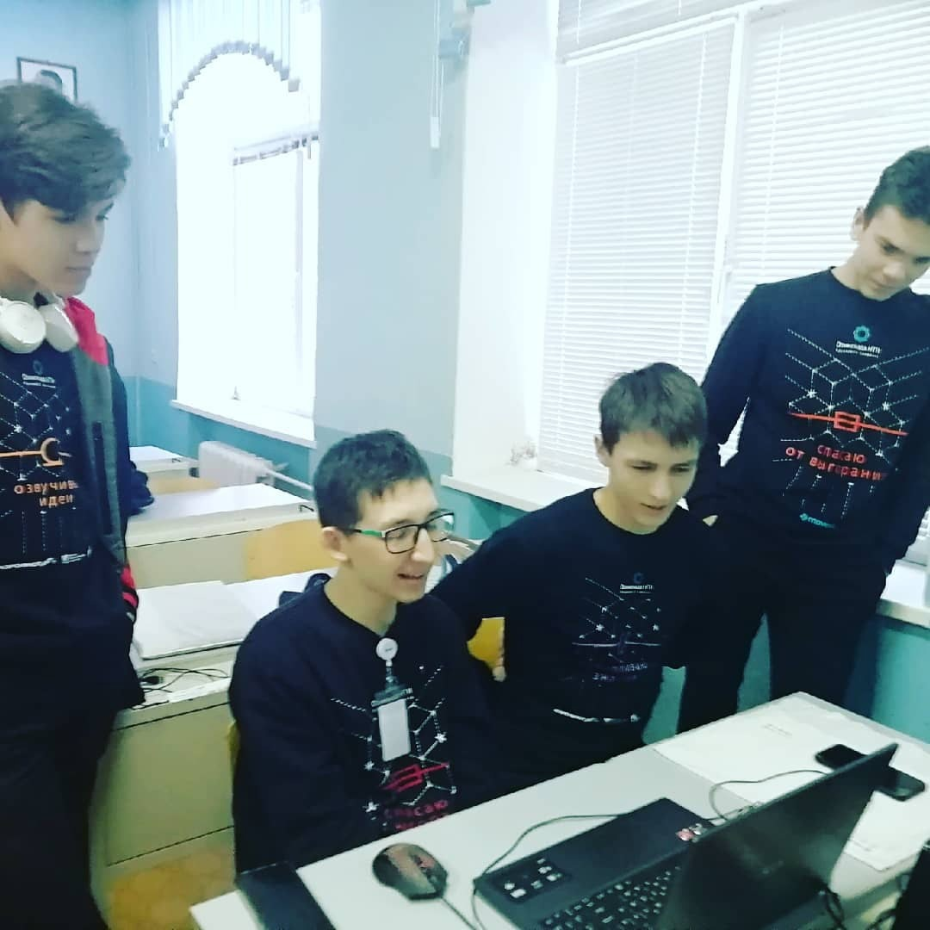
Решение. Продолжение
Что вы предлагаете, уникальные преимущества и выгоды для клиента.
Деятельность Школьной лаборатории (сообщества) базируется на
идеи Challenge Based Learning,
принципах Agile-методологии,
методики управления проектами Scrum
практика рефлексии
Модель пространства позволит выстроить эффективную, гибкую и прозрачную систему работы по формированию индивидуальных траекторий развития обучающихся:
Особенность проекта заключается в применении практик профсообществ в деятельности сообщества школьников в условиях инкубатора за счет привлечения (агрегации) различных образовательных программ и проектов, частности Кружкового движения НТИ.

Slide 7
Рынок
Рынок, на котором вы работаете, его объем, рост и уровень конкуренции.
Рынок EduNET
Сегменты рынка:
Персонализация развития потенциала человека,
Ускорение капитализации человеческого потенциала,
Цифровые и смешанные вовлекающие платформы/продукты

Slide 8
Бизнес-модель
Бизнес-модель – как вы зарабатываете или планируете.
В разработке

Slide 9

Текущие результаты
Текущие результаты: успешные кейсы, клиенты или предварительные договоренности, привлеченные инвестиции и др.
Проект практикуется (апробируется) в "Олимпиадной и кружковой лаборатории "Траектория" на базе МАОУ БЛИ№3 ГО г. Стерлитамак Республики Башкортостан.
Вышеизложенные идеи, принципы проекта способствовали решению проблемы невовлеченности (субъективности) обучающихся в проектную деятельность, эффективной организации и гибкого управления деятельностью участников сообщества; создают среду по формированию навыков таких, как осознанность, инициативность, настойчивость в достижении целей, работа в команде, критическое мышление, работа в условиях неопределенности, управление стрессом.
Стоит отметить с 2020 г. Лаборатория «Траектория» имеет статус Кружка НТИ, является участников программы «Робототехника» Фонда «Вольное дело». Вошли 2 сборка технологических кружков РФ.
Победитель во Всероссийском конкурсе НаставникPRO в номинации "Лучший наставник Олимпиады НТИ: практики подготовик", 2020 г.
Победитель во Всероссийском конкурсе кружков в номинации «Инструменты быстрого реагирования», 2020 г.
Победитель во Всероссийском конкурсе лучших лайфхаков, практик проектного обучения НаставникPRO, 2019 г.
Победитель Республиканского конкурса грантов в номинации «Лучшая система работы по формированию индивидуальных образовательных траекторий развития одаренных детей и молодежи», 2019 г.

Slide 10

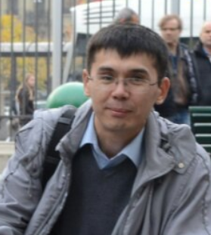
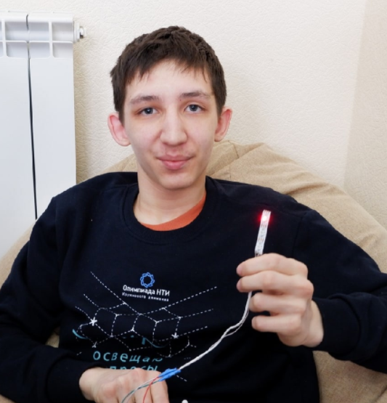
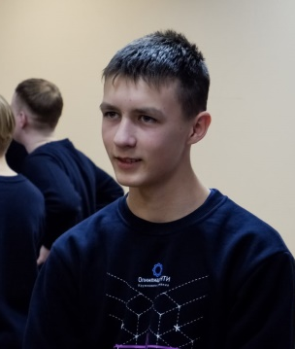
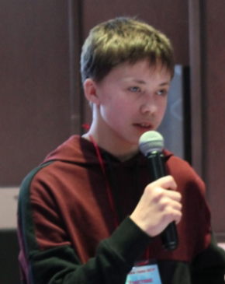
Команда
Ключевые члены ваше команды (CEO, CTO и СMO), опыт и компетенции;
Казнабаев Ильдар
Хисматуллин Радмир
Богданов Азат
Галимов Булат
Руководитель команды
Наставник, учитель физики
Руководитель Лаборатории «Траектория» на базе МАОУ БЛИ№3 ГО г. Стерлитамак
Ученик 11 класса
Кружковец
Победитель Олимпиады КД НТИ
Призер конкурса Большие вызовы
Ученик 11 класса
Кружковец
Победитель Олимпиады КД НТИ
Призер конкурса Большие вызовы
Ученик 11 класса
Кружковец
Участник Олимпиады КД НТИ

Slide 11
Планы развития
Планы развития, потребности и предложение для того, кому вы адресуете презентацию.
Проработка концепции Школьной лаборатории (сообщества) как инкубатора-агрегатора образовательных программ и проектов.
Интеграция Challenge based education и Scrum с образовательным подходом CLIL (Content and Language Integrated Learning - обучение через иностранный язык).
Взаимодействие с Кружковым движением по реализации его дорожной карты в регионе, в частности в мегаполисе 3 городов: Стерлитамак, Ишимбай, Салават.
4) Оформление Лаборатории как НКО. Участие в грантовых конкурсах. Расширение возможностей Лаборатории. Деятельность Лаборатории в мегаполисе 3 городов. Взаимодействие с предприятиями с создаваемой ОЭЗ «Алга» на территории мегаполиса 3 городов. Организация региональных проектных школ, хакатонов по логике Кружкового движения НТИ.

Slide 12
Контакты
Сайт
Телефон
email
https://vk.com/physitrix
+7 (917) 443-94-38
ikaz@bk.ru Казнабаев Ильдар Гильфанович

